Slide 1
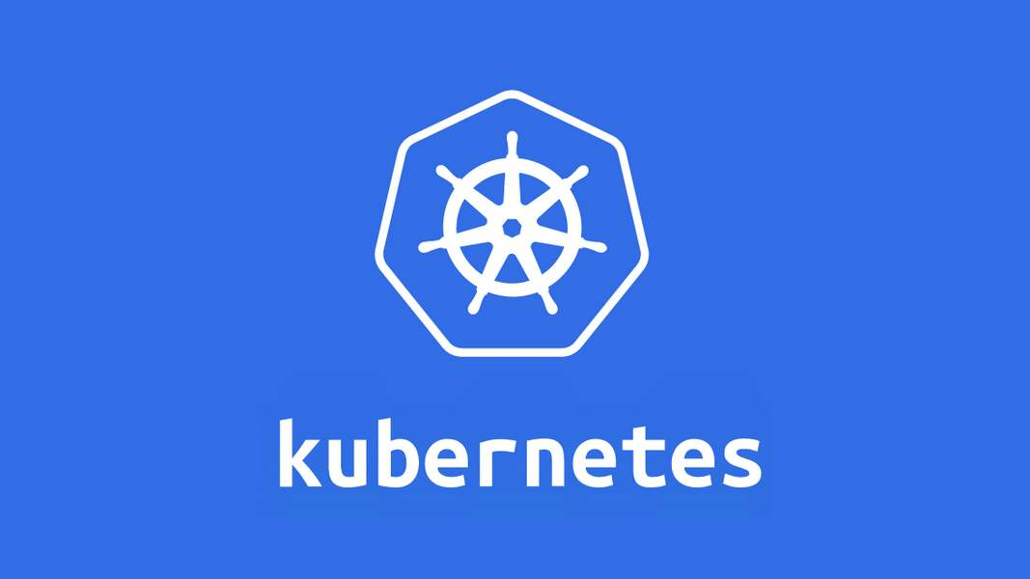
Flowlet
李涛
2021.3.30

Slide 2
背景
多条并行路径间的动态负载均衡问题
traffic
A
B
Diverging Point
Converging Point
Notes:
traffic是多个TCPflow的聚合流量

Slide 3
背景
多条并行路径间的动态负载均衡问题
Packet-based splitting
以数据包为粒度进行流量分流
对每条路径采用加权轮询或差额轮询
问题：由于各个路径的时延不同可能会导致数据包在接受端要重新排序
packet1
traffic
packet2
Diverging Point
Converging Point
packet3
Notes:
假设所有的数据包来自同一个TCP flow

Slide 4
Flowlet
Flow-based splitting
以TCP flow 为粒度进行分流操作
Flowlet：同一条TCP flow上的一些数据包的突发，然后是一段静默期(timeout)
设置timeout的大小可以避免数据包在接受端重新排序
flowlet1
TCP flow
flowlet2
timeout
Diverging Point
Converging Point

Slide 5
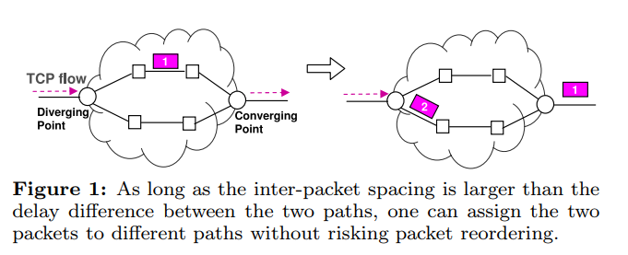
Flowlet
Flow-based splitting
将timeout置为(大于)所有并行路径时延的最大值
更进一步，timeout可以设置为(大于)所有并行路径时延的最大值与最小值之差

Slide 6
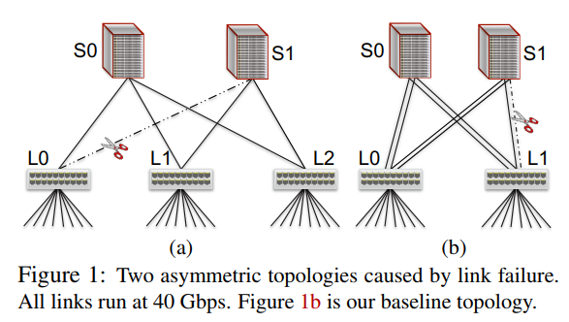
应用
不对称的负载均衡 Letflow

Slide 7
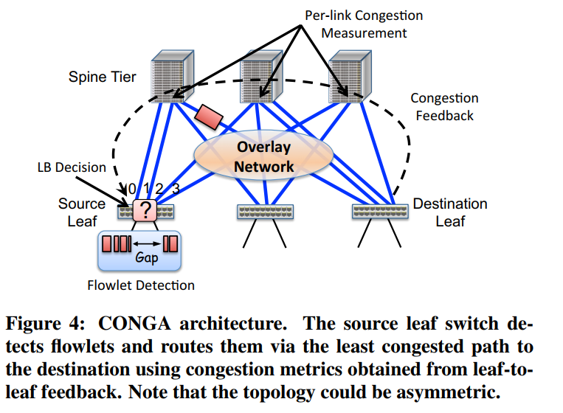
应用
分布式拥塞感知负载均衡 CONGA

Slide 8
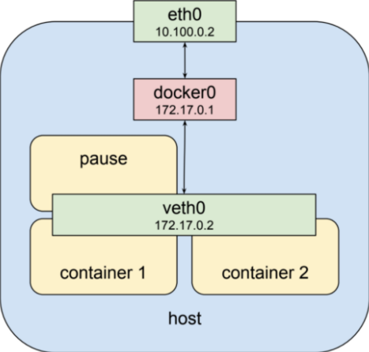
K8s中的网络
intra-pod network
- pod内的container处在同一网络空间中，通过localhost就可以直接通信
Notes:
提供相同服务的pod，组成一个service，并对外暴露一个固定的serviceIP，pod之间的通信就是先找到service，在找到后面的pod

Slide 9
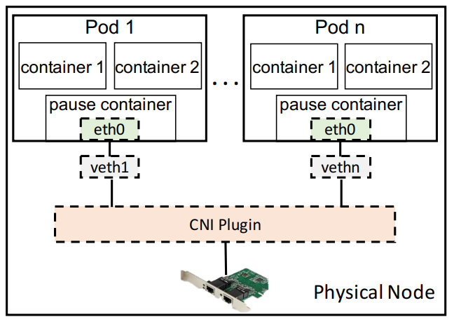
K8s中的网络
inter-pod network
- 同一Node中pod的通信
Notes:
提供相同服务的pod，组成一个service，并对外暴露一个固定的serviceIP，pod之间的通信就是先找到service，在找到后面的pod

Slide 10
K8s中的网络
inter-pod network
- 不同Node中pod的通信
packet
Notes:
提供相同服务的pod，组成一个service，并对外暴露一个固定的serviceIP，pod之间的通信就是先找到service，在找到后面的pod

Slide 11
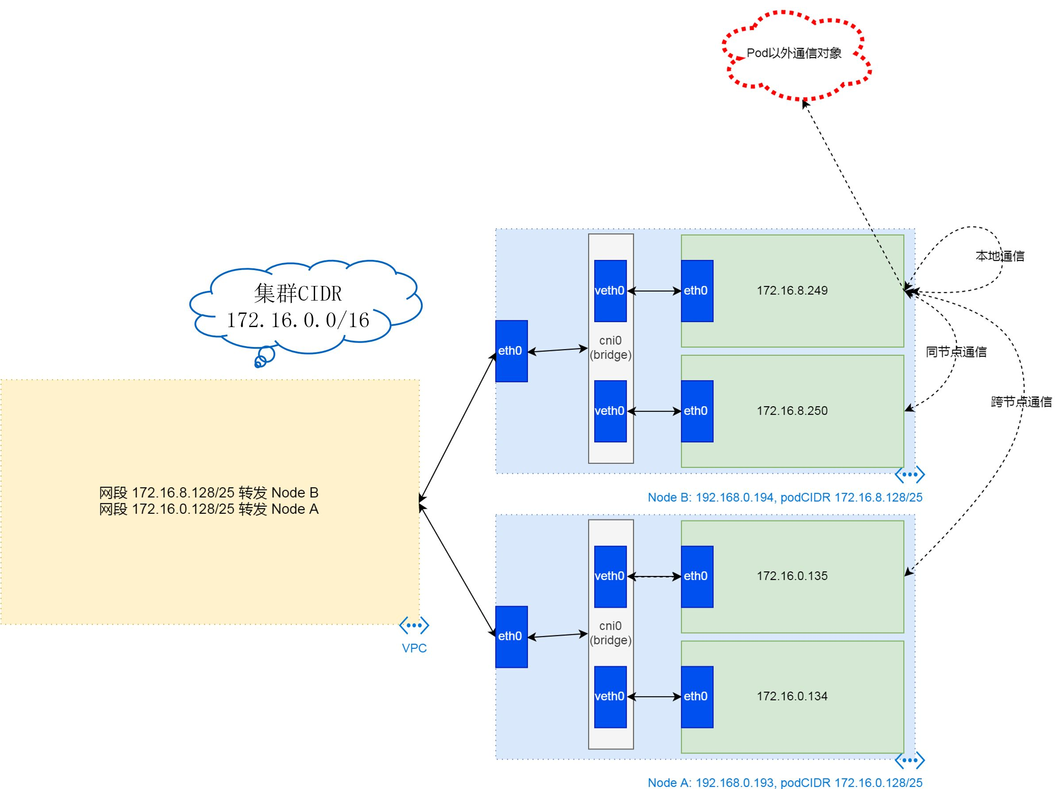
K8s中的网络
不同Node间的pod通信可能存在利用flowlet的机会

Slide 12
K8s中的网络
不同Node间pod的通信方式
1.直接路由
使用route add 指令添加静态路由规则.
2.动态路由
由支持动态路由规则(RIP, OSPF, BGP)的软件实现(Quagga、Zebra)

Slide 13
总结
flowlet是一种实现端到端之间多路负载均衡的技术
k8s的应用场景

